Slide 1
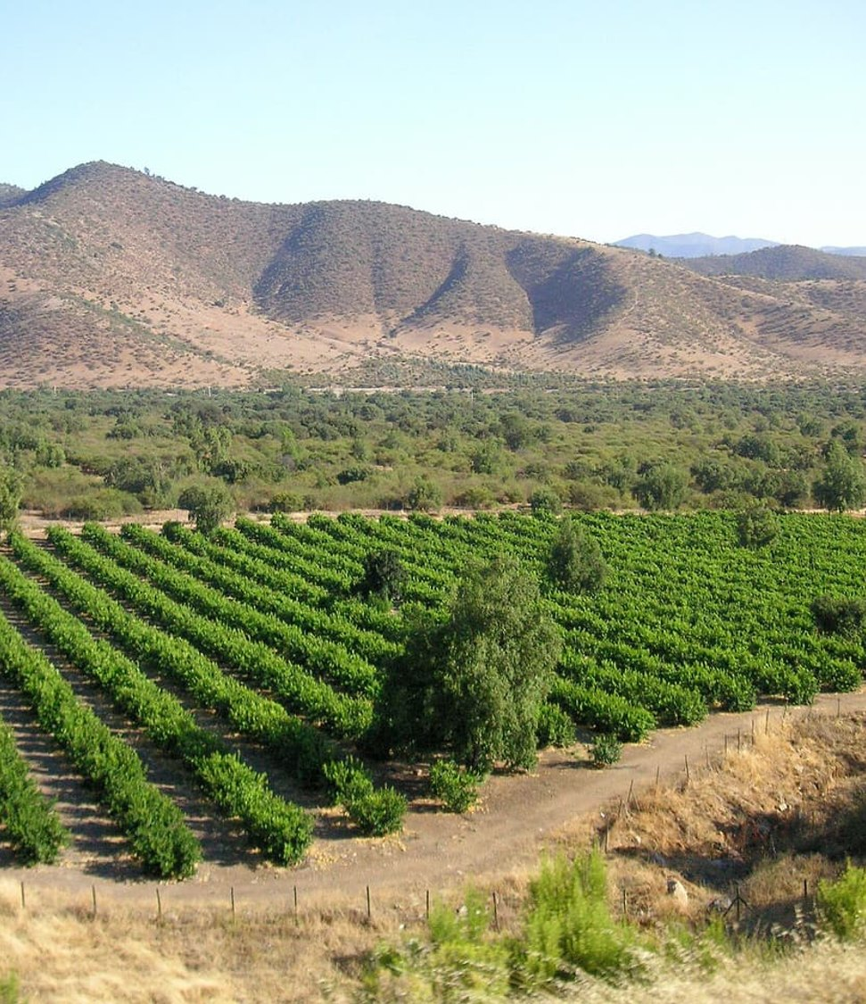


GREEN SOLUTIONS GROUP
REPÚBLICA DE CHILE
Santiago · 2026
Fruta de exportación, viñedos y hortalizas bajo una sequía de más de una década.
Lo que cambia la hidrorretención en una agricultura de contraestación.
ECOSORB® · ECOFERT® · NAPEMA® · PAULOWNIA
Septiembre de 2026 · Documento confidencial · Para uso exclusivo del destinatario

Slide 2
EL MERCADO EN RESUMEN
Una agricultura exportadora en un país largo y seco
≈ 3 %
≈ 1,1 M ha
≈ 20 000 M
≈ 9 %
del PIB lo aporta el sector silvoagropecuario
de superficie bajo riego, sobre todo en el centro
de dólares en exportaciones silvoagropecuarias al año
del empleo nacional depende del sector
La agricultura chilena vive de la contraestación: exporta fruta al hemisferio norte cuando allá es invierno, con más de 25 acuerdos comerciales vigentes. Esa ventaja comercial descansa sobre un recurso hídrico que lleva más de una década por debajo de lo normal en la zona central.
Green Solutions · Estudio de mercado Chile
1

Slide 3
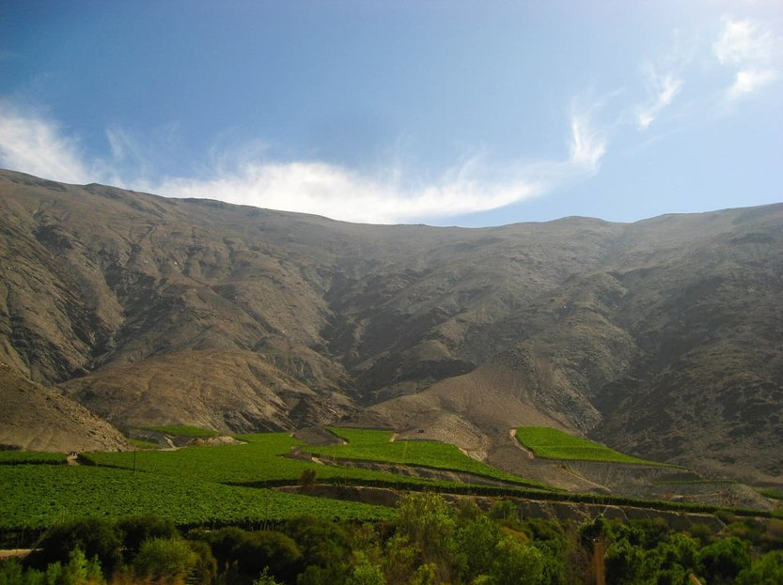
LA RESTRICCIÓN
Más de una década de megasequía en la zona central
Desde 2010 la zona central acumula déficits de precipitación del orden de 20 a 40 % año tras año: es el episodio seco más prolongado del que se tenga registro en el país.
La agricultura concentra cerca del 72 % del agua de uso consuntivo: cualquier tensión sobre el recurso se traduce primero en restricciones de riego.
El gradiente de lluvia es extremo: menos de 10 mm al año en el desierto de Atacama, del orden de 300 mm en Santiago y más de 1 500 mm en la zona lluviosa del sur.
Los embalses de Coquimbo y del valle central han operado varias temporadas muy por debajo de su capacidad, y decenas de comunas siguen bajo decreto de escasez hídrica.
La respuesta pública —embalses, revestimiento de canales, desalación en el norte— actúa sobre la oferta. La hidrorretención actúa sobre la demanda, dentro del predio.
Parronal bajo riego, valle central
Green Solutions · Estudio de mercado Chile
2

Slide 4
SEQUÍA Y ESTRÉS HÍDRICO
La presión aumenta, pero el riesgo sigue siendo local
Dos indicadores, no un atajo
A escala mundial, el número y la duración de las sequías han aumentado un 29 % desde 2000 frente a las dos décadas anteriores.
El estrés hídrico mide otra cosa: las extracciones respecto a los recursos renovables disponibles tras las necesidades ambientales. Esta señal mundial no es una previsión nacional; debe leerse con la lluvia, los acuíferos, las estaciones y los usos locales.
Green Solutions · Estudio de mercado Chile
3

Slide 5
ADÓNDE VA EL AGUA
El riego concentra casi tres cuartos de la extracción
Lo que implica
Con casi tres cuartos del uso consuntivo, el riego es el único frente donde un ahorro moderado mueve volúmenes grandes: bajar un 10 % el consumo agrícola equivale a cerca de dos tercios de toda el agua potable del país.
Por eso el esfuerzo se concentra en el predio, y no en los demás usos.
Green Solutions · Estudio de mercado Chile
4

Slide 6
ECONOMÍA Y SEGURIDAD ALIMENTARIA
Un exportador de fruta fresca hacia el mundo entero
N.º 1
≈ 90 %
> 60
exportador mundial de cerezas frescas
de las cerezas chilenas exportadas se venden en China
economías con un acuerdo comercial vigente con Chile
La fruta fresca —cerezas, uva de mesa, arándanos, manzanas y paltas— sostiene las exportaciones agrícolas junto al vino. Ese modelo depende del riego en valles donde el Código de Aguas, reformado en 2022, prioriza el consumo humano y limita los nuevos derechos.
Green Solutions · Estudio de mercado Chile
5

Slide 7
LOS RUBROS
Cinco producciones concentran el volumen agrícola
Lectura
* Uva vinífera y de mesa en conjunto: la vinífera aporta la mayor parte del volumen, la de mesa el mayor valor por hectárea.
La fruta de exportación —cerezas, uva de mesa, manzanas, paltas— se riega prácticamente en su totalidad. Ahí el ahorro de agua se convierte directamente en margen.
Green Solutions · Estudio de mercado Chile
6

Slide 8
PRIMER SECTOR
Palta en laderas: árboles caros de mantener sin agua
La palta Hass se planta en laderas de Valparaíso, Coquimbo y la Región Metropolitana, regadas por goteo.
En Petorca y La Ligua la escasez de agua obligó a abandonar huertos y abrió un debate nacional sobre su uso.
Un palto adulto no tolera cortes largos de riego: el estrés hídrico hace caer la fruta y compromete la temporada siguiente.
Los suelos de ladera, delgados y con pendiente, retienen poca agua entre dos riegos.
EVERGREEN® en la plantación o en la línea de goteo mantiene el agua en la zona de raíces.
Green Solutions · Estudio de mercado Chile
7

Slide 9
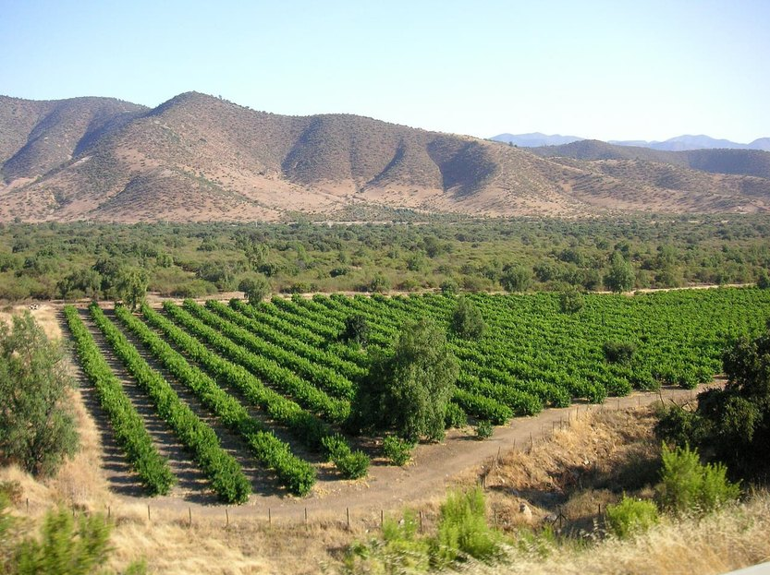
SEGUNDO SECTOR
Uva de mesa y cerezas: exportar con menos agua
La uva de mesa se concentra de Atacama a O'Higgins; la cereza avanza de O'Higgins hacia el Maule y más al sur.
Los compradores de Asia, Estados Unidos y Europa pagan calibre, firmeza y condición tras semanas de viaje.
Las dotaciones de los canalistas bajan en años secos y la extracción subterránea está cada vez más limitada.
Un riego regular durante el crecimiento del fruto evita partiduras y problemas de calibre.
NAPEMA® controla plagas sin residuos, un requisito de los protocolos fitosanitarios de exportación.
Green Solutions · Estudio de mercado Chile
8

Slide 10
Potencial de rendimiento
Aumento de rendimiento esperado por cultivo
Leer con prudencia
Rangos que usa nuestra calculadora de dosis, para un cultivo manejado con normalidad y EVERGREEN® aplicado en la plantación.
El resultado real depende del suelo, el clima y el manejo. En cereales no se anuncia ningún aumento sin ensayo de campo.
Green Solutions · Estudio de mercado Chile
9

Slide 11
NUESTRA RESPUESTA
Dos tecnologías para dos restricciones distintas
EVERGREEN® — retener el agua
ECOFERT® — nutrir sin agotar el suelo
Hidrorretenedor a base de potasio, incorporado en la zona radicular a la plantación o en la reposición de plantas.
Capta el agua de lluvia o de riego y la devuelve a la planta de forma gradual, suprimiendo el estrés hídrico en las etapas críticas.
Capacidad de absorción del orden de 300 veces su peso; efecto útil de 3 a 4 años en el suelo.
Se degrada entre 20 y 25 % al año, sin acumulación ni riesgo de sobredosis.
Fertilizante en microdosis de aminoácidos, nitrógeno, fósforo y potasio, obtenido de recursos renovables.
No quelante: no empobrece el complejo arcillo-húmico y no incrementa la salinidad ni el contenido de nitratos.
Certificado SOHISCERT y EU Bio, condición de acceso a los pliegos de los compradores europeos.
De 1 a 4 frascos de 140 ml por hectárea, compatible con los equipos de fertirriego ya instalados.
Los dos productos se venden por separado, pero fueron concebidos para reforzarse: el hidrorretenedor prolonga la disponibilidad del agua y el fertilizante valoriza esa agua disponible sin degradar el suelo.
Green Solutions · Estudio de mercado Chile
10

Slide 12
El resto de la gama
Proteger los cultivos, sujetar los suelos
NAPEMA® — proteger sin residuos
Paulownia ALTIFOLIA® — árbol de clima cálido
Controla enfermedades, parásitos, hongos y plagas, sin moléculas de síntesis.
Pulverización foliar y radicular, con efecto preventivo y curativo.
Ningún residuo en el suelo, la planta ni el aire: polinizadores y auxiliares a salvo.
Formulado a medida para un problema concreto: cochinilla, HLB de los cítricos, nematodos.
De 13 a 15 m en seis a ocho años, con un tronco de gran diámetro.
Con 100 g de EVERGREEN® por planta, el riego necesario disminuye un 50 %.
Resiste de −25 °C a +45 °C; su madera solo se inflama a partir de 426 °C.
Cortavientos, protección del suelo contra la erosión, de 400 a 700 kg de miel por hectárea.
Plantas entregadas en maceta (25 a 30 cm), certificadas libres de enfermedades y repuestas en garantía en caso de pérdida. Primera corta al final del sexto año, con la madera valorada en torno a 400-450 € el m³.
Green Solutions · Estudio de mercado Chile
11

Slide 13
ÓRDENES DE MAGNITUD
Ahorro de agua esperado según el método de riego
Leer con prudencia
Estos rangos son indicativos y se apoyan en las ganancias documentadas de nuestros hidrorretenedores.
El resultado real depende del suelo, del clima y del cultivo. Estas cifras dan un orden de magnitud: en ningún caso constituyen un valor garantizado, contractual ni absoluto.
Green Solutions · Estudio de mercado Chile
12

Slide 14
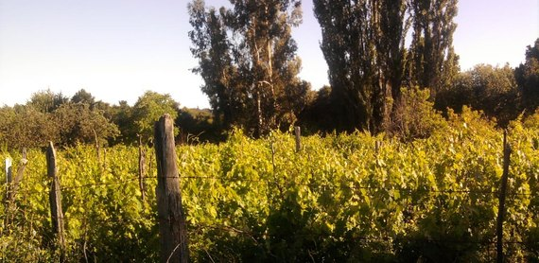
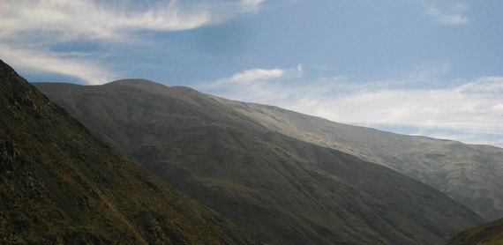
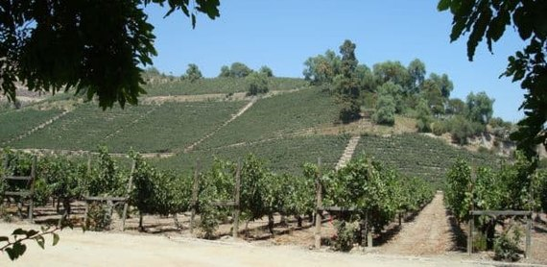
TRES ZONAS PRIORITARIAS
Dónde iniciar los primeros ensayos
Coquimbo
Valparaíso — Aconcagua
O'Higgins y Maule
Del orden de 100 mm de lluvia al año
≈ 60 % de la palta nacional
≈ 50 000 ha de viñedos en Maule
Uva de mesa, uva pisquera, cítricos y palta: casi toda la superficie ya se riega por goteo y no queda margen de ahorro en el método mismo.
Los embalses del Limarí y del Elqui han operado temporadas enteras a una fracción de su capacidad, con turnos de agua y superficie arrancada.
Suelos delgados y pedregosos, de baja retención: el agua aplicada percola antes de que la raíz alcance a aprovecharla.
Concentra la mayor parte del palto del país, cultivo de alta exigencia hídrica y plantado con frecuencia en laderas de cerro.
La cuenca del Petorca es el caso emblemático del conflicto por el agua: la presión regulatoria y reputacional es máxima.
Exportadores expuestos a las auditorías hídricas de los compradores europeos y norteamericanos.
Corazón del cerezo de exportación a China y del manzano: fruta de alto valor donde el estrés hídrico en cuaja y llenado cuesta calibre.
Viñedos del secano interior y costero, sin riego o con riego deficitario: el hidrorretenedor actúa donde no hay infraestructura.
Predios medianos y grandes, con capacidad técnica para conducir un ensayo con parcela testigo.
Green Solutions · Estudio de mercado Chile
13

Slide 15
CÓMO TRABAJAMOS
Un despliegue por etapas, medido en cada paso
1
2
3
4
Diagnóstico
Parcela piloto
Medición
Extensión
Análisis del suelo, del método de riego y del cultivo. Sin compromiso en esta etapa.
Un ensayo comparativo en una parcela, con parcela testigo conducida de forma idéntica.
Registro de consumo de agua y de rendimiento durante un ciclo de cultivo completo.
Ampliación gradual a las demás parcelas sobre la base de los resultados constatados.
La regla de dosificación es la misma en todas partes: 3 gramos por litro de tierra útil. Lo que cambia de un predio a otro es el volumen de suelo que las raíces exploran realmente.
Green Solutions · Estudio de mercado Chile
14

Slide 16
Trabajar juntos
Un socio local para Chile
1
2
3
4
Distribución
Formación
Ensayos conjuntos
Instituciones
Exclusividad territorial y stock de lanzamiento para la primera campaña comercial.
Formación técnica de los equipos, protocolos de dosis y actualización cada campaña.
Parcelas de demostración con testigo y resultados compartidos con los productores.
Diálogo con el Ministerio de Agricultura y los programas de seguridad alimentaria.
El marco se adapta al territorio: un importador, un distribuidor de insumos o una agrupación de productores puede liderar la alianza.
Green Solutions · Estudio de mercado Chile
15

Slide 17
LO QUE HAY QUE ANTICIPAR
Riesgos identificados y respuestas
Riesgos
Respuestas
Variabilidad entre temporadas: un año lluvioso, ligado a El Niño, enmascara el interés del producto.
Parque de riego ya muy tecnificado: el comprador pregunta qué aporta el producto por sobre el goteo.
Competencia de polímeros baratos a base de sodio, que dejaron mal recuerdo en suelos salinos.
Trámites de registro e ingreso de insumos ante el SAG, y liquidez de los predios tras varias temporadas secas.
Conducir el ensayo sobre un ciclo completo con parcela testigo, para objetivar la ganancia incluso en año favorable.
Medir el ahorro sobre el goteo mismo: la hidrorretención actúa en el suelo, no en el método de aplicación.
Documentar la formulación: potasio y no sodio, compatible con cultivos alimentarios.
Escalonar el compromiso: el efecto útil de 3 a 4 años amortiza el costo sobre varias temporadas.
Análisis de acrilamida (laboratorio Polymex, ISO 9001, contenido inferior a 3,0 µg/g), screening REACH / SVHC (SGS) y certificado SOHISCERT vigente hasta el 4 de septiembre de 2027, disponibles a solicitud.
Green Solutions · Estudio de mercado Chile
16

Slide 18
Fuentes
Fuentes e hipótesis de trabajo
Fuentes principales
Hipótesis de trabajo
Banco Central de Chile: cuentas nacionales y exportaciones.
ODEPA: boletines de exportaciones silvoagropecuarias y de fruta fresca.
Dirección General de Aguas: Código de Aguas y decretos de escasez hídrica.
FAO (FAOSTAT, AQUASTAT) y Banco Mundial (WDI).
UNCCD, Drought in Numbers 2022: número y duración de las sequías, +29 % desde 2000 frente a 1980–1999.
ONU-Agua / FAO AQUASTAT, indicador ODS 6.4.2: definición y umbrales del estrés hídrico.
Las cifras son órdenes de magnitud redondeados, tomados de los últimos datos públicos disponibles.
Los ahorros de agua y los aumentos de rendimiento son indicativos y varían según suelo, clima y cultivo.
Documento comercial de trabajo: cifras a actualizar antes de cualquier presentación oficial.
Informes de ensayo, certificados (SOHISCERT, análisis Polymex y SGS) y fichas técnicas: disponibles a pedido.
Green Solutions · Estudio de mercado Chile
17

Slide 19
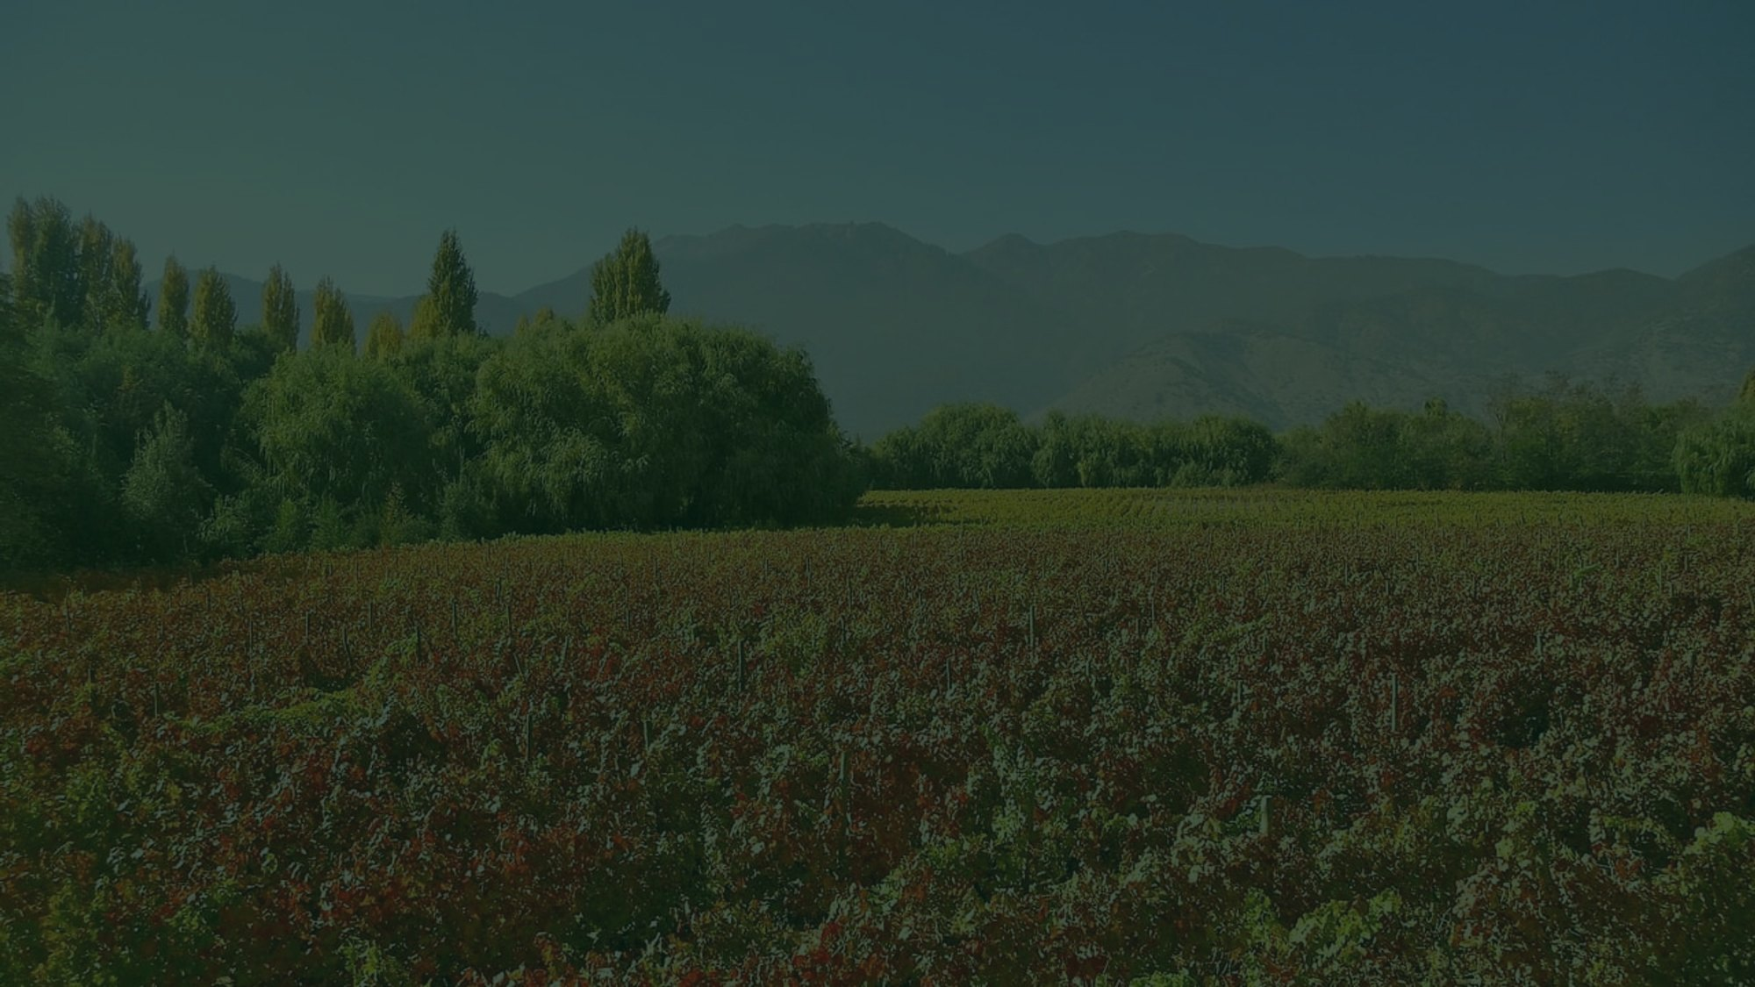

Cuéntenos cómo es su predio
Cultivo, método de riego, tipo de suelo, volumen de agua que consume hoy. Volvemos con la combinación de tecnologías correspondiente, las dosis y los ensayos ya realizados en situaciones comparables.
Una primera conversación no compromete a nada.
contact@green-solutions-group.com · Green Solutions Groupe AIM SA, 46, route de la Condémine, 1475 Forel, Suiza
Green Solutions · Estudio de mercado Chile
18

